Slide 1


主升系列课程 案例解析

Slide 2
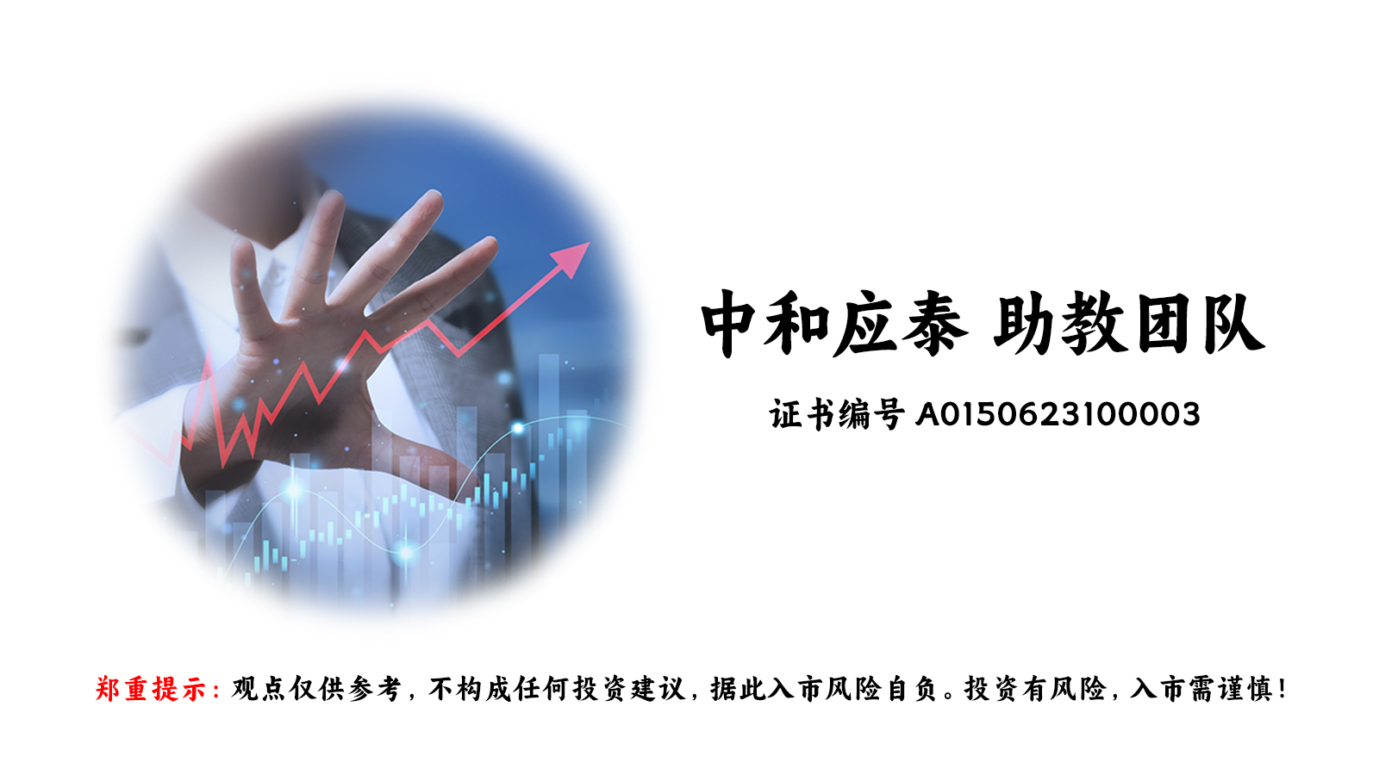

Slide 3


Slide 4
郑重提示：本课程所涉观点，非个人观点，均基于软件数据，仅供学习交流，不构成任何投资买卖建议，据此入市风险自负。
陆炳羽【A0150623100003】：本课程顾问
崔 圣【A0150123100009】：转述
投资有风险，入市需谨慎

Slide 5
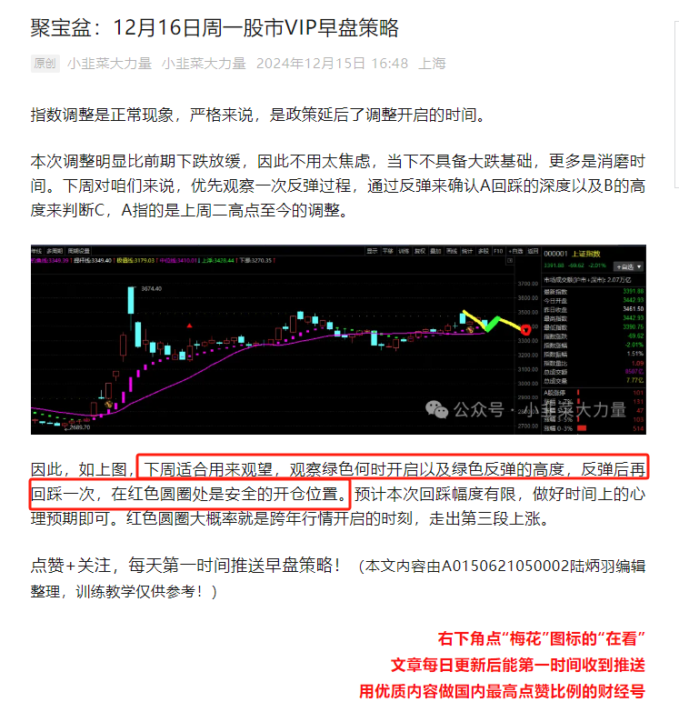
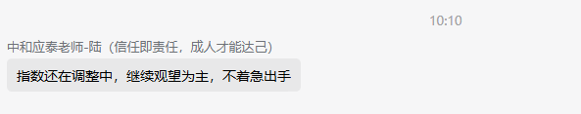

Slide 6
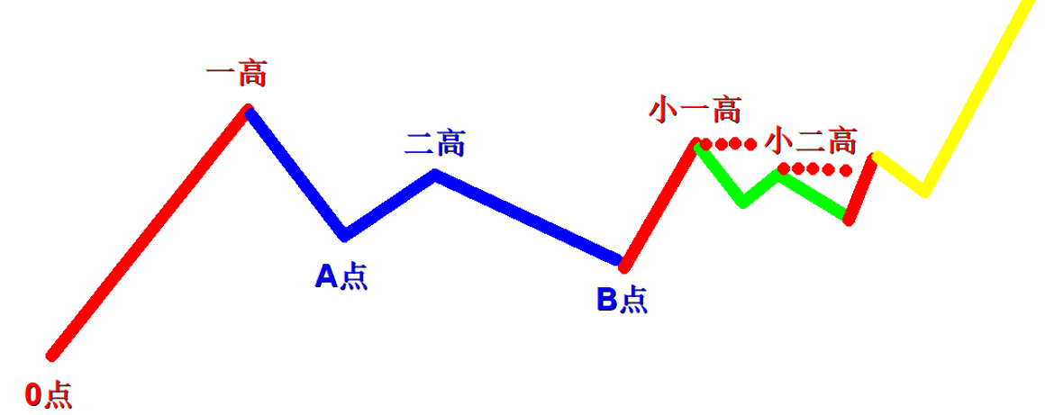
打理自选股池
不符合选股：一涨阶段（未确认二高）、后脚短、小一高大于一高（不跟踪）
后脚长：符合取点+后脚长（两周打理一次）
金钥匙：B点右侧出金钥匙，小结构还未完整（一周打理一次）
低吸：回踩钓鱼线低吸（每日跟踪）
持仓：体系内持仓的股票（总结）

Slide 7
体系优化标准
1、强扭转，3天主力
2、扭转不过前高
（一高，小一高最扭转时都不要过前高）
3、回踩不要有大阴线（回踩要缓）
进阶理解优化：
灵活化+大级别位置借势，三位一体
1、更注重位置特征，买点结合行情状况灵活化
2、提防大周期的B反末期
3、大周期左侧有明显的三段下跌或者5段跌尽
4、看不明结构，找衰竭或者连续衰竭的右侧位置
5、大盘、板块、个股三位一体
6、资金、消息、政策、业绩...（个性化影响）
耐心是武器，明确自己要做的交易是什么样的交易，赚的是什么钱
盘前决策，盘中执行，盘后总结

Slide 8
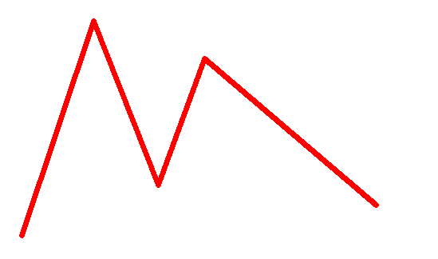
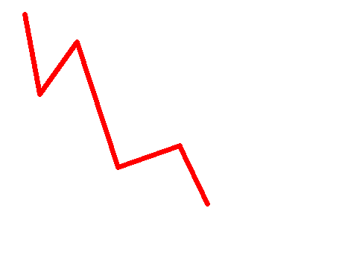

借助大周期的势

Slide 9
郑重提示：本课程所涉观点，非个人观点，均基于软件数据，仅供学习交流，不构成任何投资买卖建议，据此入市风险自负。
陆炳羽【A0150623100003】：本课程顾问
崔 圣【A0150123100009】：转述
投资有风险，入市需谨慎

Slide 10


